Slide 1
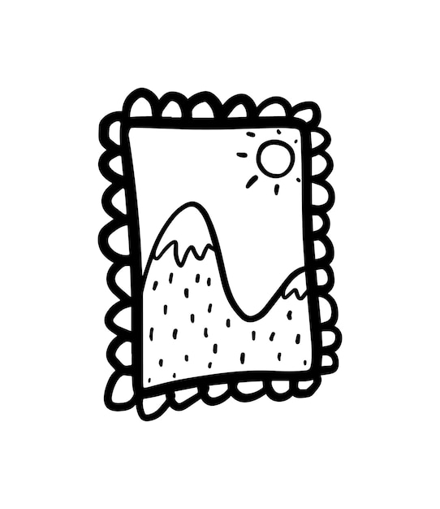
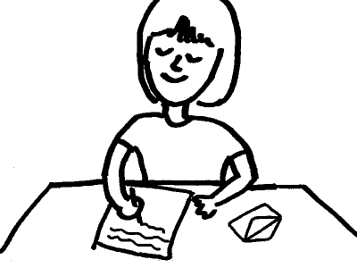

Þraut 3
Tanja er með fjögur 1 krónu frímerki, þrjú 5 krónu frímerki og þrjú 25 krónu frímerki.
Hvað getur hún sett saman margar ólíkar upphæðir með þessum frímerkjum þar sem upphæðin er hið minnsta 1 kr.?

